Slide 1
파일 입출력의 이해 11주차_01
한 동 대 학 교 김경미 교수

Slide 2
학습목표
파일을 읽어서 처리하는 과정 이해하기
읽은 파일을 연산에 사용하는 방법 이해하기

Slide 3
파일 입출력
화면에서 데이터를 입력, 출력하지 않고 파일에서 읽거나 쓸 때 사용
많은 양의 데이터를 읽어야 할 때
파일에 저장된 데이터를 읽는다
데이터를 저장해야 할 때
파일에 데이터를 쓴다

Slide 4
파일의 종류
File
텍스트 파일(text file)
바이너리 파일(binary file)
실행 가능 파일
이미지 화일
오디오 파일

Slide 5
파일 사용하기
파일 사용 3단계
Opening a file
: 읽거나 쓰기 위해 파일을 사용할 수 있도록 연다
Using a file
: 열린 파일을 읽거나, 파일에 쓰기 한다
Closing a file
: 파일을 닫는다

Slide 6
Opening a file
Open() 함수 사용
>>> infile = open('data.txt', 'r')
Mode 활용
mode | 설명
r | 파일을 읽기 위한 목적으로 오픈 한다
w | 파일에 데이터를 쓰려고 오픈 한다. 이미 동일한 파일이 존재하는 경우에는 내용이 지워진다
a | 기존에 존재하는 파일 내용에 이어서 추가로 쓴다
r+ | 읽고 쓰기를 동시에 하고 싶을 때 사용한다
t | Text mode
b | Binary mode

Slide 7
Methods for file I/O
Method usage | 설명
infile.read(n) | ‘infile’에서 n개의 글자를 읽어서, 문자열로 리턴 한다
infile.read( ) | ‘infile’에서 파일의 내용이 끝날 때 까지 문자를 읽어서 문자열로 리턴 한다
infile.readline( ) | ‘infile’에서 ‘\n’ 만날 때 까지 한 줄을 읽어서 문자열로 리턴 한다
infile.readlines( ) | ‘infile’에서 파일의 내용이 끝날 때 까지 문자를 읽어서 list lines로 리턴 한다
outfile.write(s) | 문자열 s를 ‘outfile’에 쓴다
infile.close( ) | 파일을 닫는다

Slide 8
Reading a text file(1/8)
‘poem.txt’ 저장 내용
I carry your heart with me
I am never without it
I fear no fate
I want no world
and it's you are whatever a moon has always meant
and whatever a sun will always sing is you
here is the deepest secret nobody knows
and this is the wonder that's keeping the stars apart
I carry your heart

Slide 9

Reading a text file(2/8)
# n개의 글자 읽기
inf = open('poem.txt', 'r')
s = inf.read(7)
print('read(7) = ', s)

Slide 10
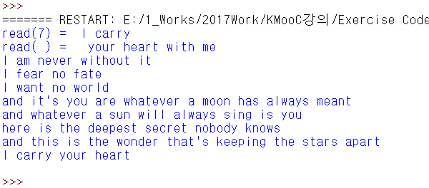
Reading a text file(3/8)
# n개의 글자 읽기
# 이어서 파일의 끝까지 읽기
inf = open('poem.txt', 'r')
s = inf.read(7)
print('read(7) = ', s)
s = inf.read()
print('read( ) = ', s)

Slide 11
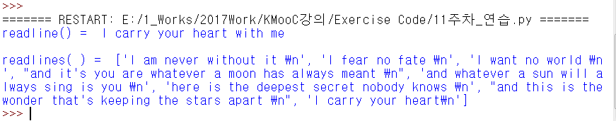
Reading a text file(4/8)
inf = open('poem.txt', 'r')
# 한 줄 읽기
s = inf.readline()
print('readline() = ', s)
# 이어서 끝까지 여러 줄 읽기
sm = inf.readlines()
print('readlines( ) = ', sm)

Slide 12
Reading a text file(5/8)
inf.readlines( ) 사용시 결과는 다음과 같은 문자열 리스트로 만들어진다
['I carry your heart with me\n', 'I am never without it \n', 'I fear no fate \n', 'I want no world \n', "and it's you are whatever a moon has always meant \n", ……]
sm[0] → ‘I carry your heart with me\n’
sm[1] → ‘I am never without it \n’
sm[2] → ‘I fear no fate \n’
……………..

Slide 13
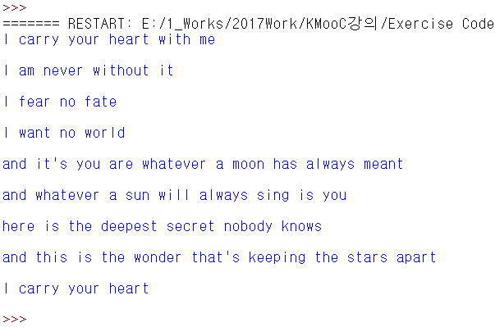
Reading a text file(6/8)
inf = open('poem.txt', 'r')
#끝까지 여러줄 읽기
sm = inf.readlines()
for i in range(len(sm)) :
print(sm[i])

Slide 14
Reading a text file(7/8)
파일에 저장된 숫자(number) 읽어서 처리하기
‘number.txt’ 저장 내용
2056
123
67
31
999
1024
5
255
47246

Slide 15
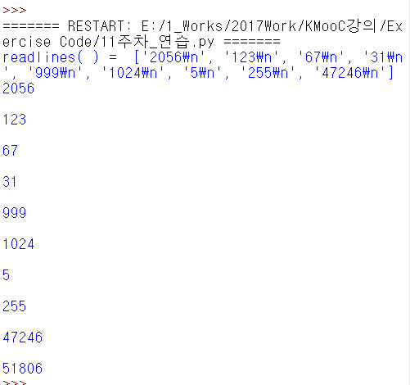
Reading a text file(8/8)
inf = open('number.txt', 'r')
# 읽은 데이터를 합하기, 데이터형은 문자열
s = inf.readlines()
print('readlines( ) = ', s)
sum = 0
for i in range(len(s)):
print(s[i])
sum = sum + int(s[i])
print(sum)

Slide 16
연습문제 1
‘number.txt’를 읽어서 합계와 평균을 구하시오

Slide 17
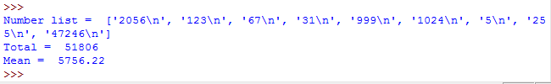
연습문제 1 코드
inf = open('number.txt')
s = inf.readlines()
total = 0
mean = 0
for i in range(len(s)):
total = total + int(s[i])
mean = total / len(s)
print('Number list = ', s, '\nTotal = ', total, '\nMean = ', round(mean,2))

Slide 18
연습문제 2
‘poem.txt’를 읽어와 공백을 포함한 전체 문장의 길이를 출력한다
가장 긴 문장이 몇 번째 문장인지와 해당 문장을 출력한다

Slide 19

연습문제 2 코드
inf = open('poem.txt', 'r')
s = inf.readlines()
sum = 0
long = 0
longIndex = 0
for i in range(len(s)):
sum = sum + len(s[i])
print("공백을 포함한 전체 문장의 길이는 ", sum)
for i in range(len(s)) :
if len(s[i]) > long :
long = len(s[i])
longIndex = i
print("가장 긴 문장은 ", longIndex, "번째 문장이고 내용은 ", s[longIndex])

Slide 20
숙제
연습문제 1을 입력한 코드와 실행 결과 화면을 캡쳐하여 게시판에 올리세요

Slide 21
강의 요약
파일을 읽어서 처리하는 과정 이해하기
open(), read(), close() method 활용
readline(), readlines() 차이점 알기
여러줄로 구성된 파일을 읽어서 원하는 개별 데이터 추출하기
읽은 파일을 연산에 사용하는 방법 이해하기
다양한 메소드 사용하기

Slide 22
단답형
파일을 사용하는 3단계를 간략히 쓰시오

Slide 23
단답형 답안
파일을 사용하는 3단계를 간략히 쓰시오
1단계, Opening a file
: 읽거나 쓰기 위해 파일을 사용할 수 있도록 연다
2단계, Using a file
: 열린 파일을 읽거나, 파일에 쓰기 한다
3단계, Closing a file
: 파일을 닫는다

Slide 24
사지 선다
다음 명령어 중에 파일을 열어서, 파일의 첫 줄을 읽는 명령어는 무엇인가?
inf.read(60)
inf.read()
inf.readline()
inf.readlines()

Slide 25
사지 선다 답안
다음 명령어 중에 파일을 열어서, 파일의 첫 줄을 읽는 명령어는 무엇인가?
inf.read(60)
inf.read()
inf.readline()
inf.readlines()

Slide 26
감사합니다
11주차_01 파일 입출력의 이해

